Slide 1

Реализация системно-деятельностного подхода на уроках предмета «Основы безопасности жизнедеятельности»
« Единственный путь, ведущий к знанию – это деятельность»
Б. Шоу

Slide 2

Понятия
Имена
Факты
Применение знаний
Задания в нестандартной форме
Анализ
Выводы

Slide 3

Интернет
Телевидение
Печать

Slide 4
Результат = знания
Результат = умения

Slide 5

Новые требования к результатам освоения основных образовательных программ
Предметные знания
+
Универсальные
способы действий

Slide 6
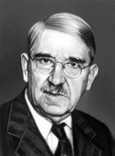

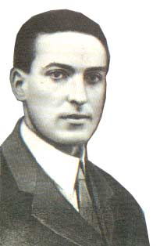
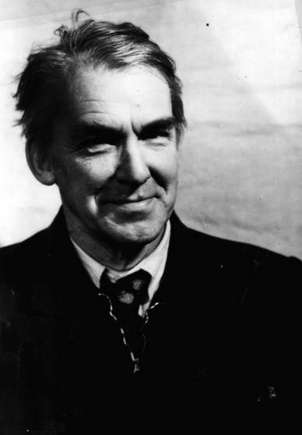
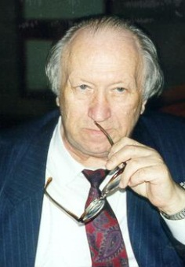
Системно-деятельностный подход - методологическая основа ФГОС
Концепция «учения через деятельность»
Принцип развивающего обучения
Теория развивающего обучения
Д. Дьюи
Л.С. Выготский
Д.Б. Эльконин
В.В.Давыдов

Slide 7
Системный
подход
Деятельностный
подход
Понятие
«системно-деятельностный» подход
1985г

Slide 8
— множество элементов, находящихся в отношениях и связях друг с другом, которое образует определѐнную целостность, единство.
(Википедия)
Деятельность
— форма активного отношения к окружающему миру, содержание которой составляет его целесообразное изменение и преобразование.
( Новая философская энциклопедия, 2003)
Общенаучные понятия
Система

Slide 9
ЗУН
Деятельность
Содержание образования

Slide 10
Системно-деятельностный
подход
позволяет :
Представить цели образования;
Обосновать способы действий и содержание обучения в их взаимосвязи;
Выделить основные результаты обучения и воспитания;

Slide 11
Системно-деятельностный подход предполагает:
воспитание и развитие качеств личности;
переход к стратегии социального проектирования и
конструирования;
ориентацию на результаты образования;
признание решающей роли содержания образования;
учет возрастных, психологических и физиологических особенностей учащихся;
обеспечение преемственности;
разнообразие организационных форм и учет индивидуальных особенностей каждого обучающегося;
гарантированность достижения планируемых результатов ;

Slide 12

Механизм реализации
системно–деятельностного подхода -
технология деятельностного метода.
Деятельностный метод обучения – это организация учебного процесса, в котором главное место отводится активной и разносторонней, в максимальной степени самостоятельной познавательной деятельности школьника, когда ребенок не получает знания в готовом виде, а добывает их сам в процессе собственной учебно-познавательной деятельности.

Slide 13


Суть деятельности

Slide 14
Технология деятельностного метода позволяет:
придать процессу усвоения знаний деятельностный характер;
перейти от установки на запоминание большого количества информации к освоению новых видов деятельности;
перенести упор на развитие самостоятельности и ответственности ученика за результаты своей деятельности;
усилить практическую направленность школьного образования;

Slide 15

Цель деятельностного подхода
ученик
учитель
воспитание личности ребенка как субъекта жизнедеяте-льности
совместная деятельность (учителя и учащихся) основана на началах сотрудничества и взаимопони-мания

Slide 16
Для включения ребёнка в активную познавательную коллективную деятельность необходимо:
связывать изучаемый материал с повседневной жизнью и с интересами учащихся;
планировать урок с использованием всего многообразия форм и методов учебной работы и, прежде всего, всех видов самостоятельной работы, диалогических и проектно-исследовательских методов;
привлекать для обсуждения прошлый опыт учащихся;
оценивать достижения учащихся не только отметкой, но и содержательной характеристикой.

Slide 17
Организация учебной деятельности на уроке должна быть построена с опорой:
на мысленные и практические действия учащихся в целях поиска и обоснования наиболее оптимальных вариантов разрешения учебной проблемы;
на значительно возрастающую долю самостоятельной познавательной деятельности учащихся по разрешению проблемных ситуаций;
на усиление интенсивности мышления учащихся в результате поиска новых знаний и новых способов решения учебных задач;
на обеспечение прогресса в когнитивном и культурном развитии учащихся, творческом преобразовании мира.

Slide 18



Slide 19




Принцип непрерывности
Принцип деятельности
Принцип целостности
max
Принцип минимакса
mini

Slide 20



Принцип психологической комфортности
Принцип вариативности
Принцип творчества

Slide 21
Технология деятельностного метода
Л. Г. Петерсон
Технология проблемно-диалогического обучения
Технологии
деятельностного
метода обучения:
Интегрированное обучение
Технология критического мышления
Интерактивные методы обучения
Проектная деятельность

Slide 22


Позиция учителя и ученика
- к классу не с ответом
(готовые знания, умения, навыки),
а с вопросом
- познание мира

Slide 23

«Образование: скрытое сокровище»
-научиться познавать;
-научиться делать;
-научиться жить вместе;
-научиться быть;

Slide 24

«Сведений науки не следует сообщать учащемуся готовыми. Но его надо привести к тому, чтобы он сам их находил, сам ими овладевал. Такой метод обучения
наилучший,
самый трудный,
самый редкий»
Адольф Дистерверг

Slide 25

«Посредственный учитель излагает.
Хороший учитель объясняет.
Выдающийся учитель показывает.
Великий учитель вдохновляет».
Уильям Уорд

Slide 26
При создании презентации использовались материалы сайтов
и веб-страниц:
http://chu-sch1.ucoz.ru/pic/image4188654.jpg
http://www.shkola-48.ru/data/objects/140/images/uchenik.jpeg
http://www.edu.cap.ru/home/4671/image/bab_ners/67284108.png
http://chu-sch1.ucoz.ru/3/7.jpg
http://nmc-kemerovo.ucoz.ru/Gerasimova/FGOS.jpg
http://900igr.net/datai/mkhk/ZHivopis-Rossii-19-veka/0029-054-Domashnee-zadanie-Podgotovit-proekty-po-odnoj-iz-tem-Tretjakovskaja.jpg
http://timix.nios.ru/sites/default/files/field/image/20718_m.jpg
http://gulyai.ru/uploads/posts/2009-08/1249620050_pic_id464379.jpeg
http://im2-tub-ru.yandex.net/i?id=cffeb2170a1a3b4558facaaa31208e34-74-144&n=21
http://www.sainte-aldegonde.com/cache/fichs_declinaison/354288_2.jpg
http://www.adversitement.fr/blog_analytics/wp-content/uploads/2011/06/Fotolia_21891698_S.jpg

